Slide 1

Banco de dados
Professor Enderson nobre santos

Slide 2
Introdução ao modelo relacional

Slide 3
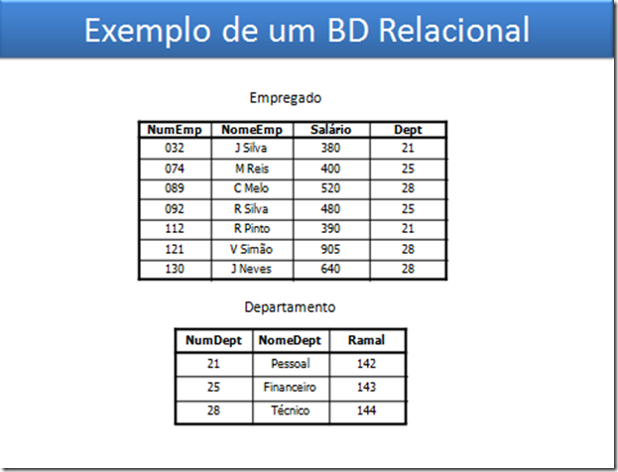
Banco de dados relacionais
Consiste em uma coleção de tabelas onde os dados são armazenados de um forma estruturada.
https://e-reality-database.blogspot.com/2008/09/banco-de-dados-relacional-exemplo.html

Slide 4
Esquema de banco de dados
É o projeto lógico de um banco de dados.
Consiste em uma lista de atributos e seus domínios correspondentes.
departamento(nome_dept, prédio, orçamento)

Slide 5
Chaves
É necessário ter um meio de distinguir os valores das tuplas em uma relação.
Chave primária (primary key).
Principal forma de distinguir as tuplas em uma relação.
Tuplas não podem ter a mesma chave primária, elas deve ser únicas para cada registro.
Chave estrangeira (foreign key).
Uma relação pode incluir chaves primárias de outras relações como atributos.

Slide 6
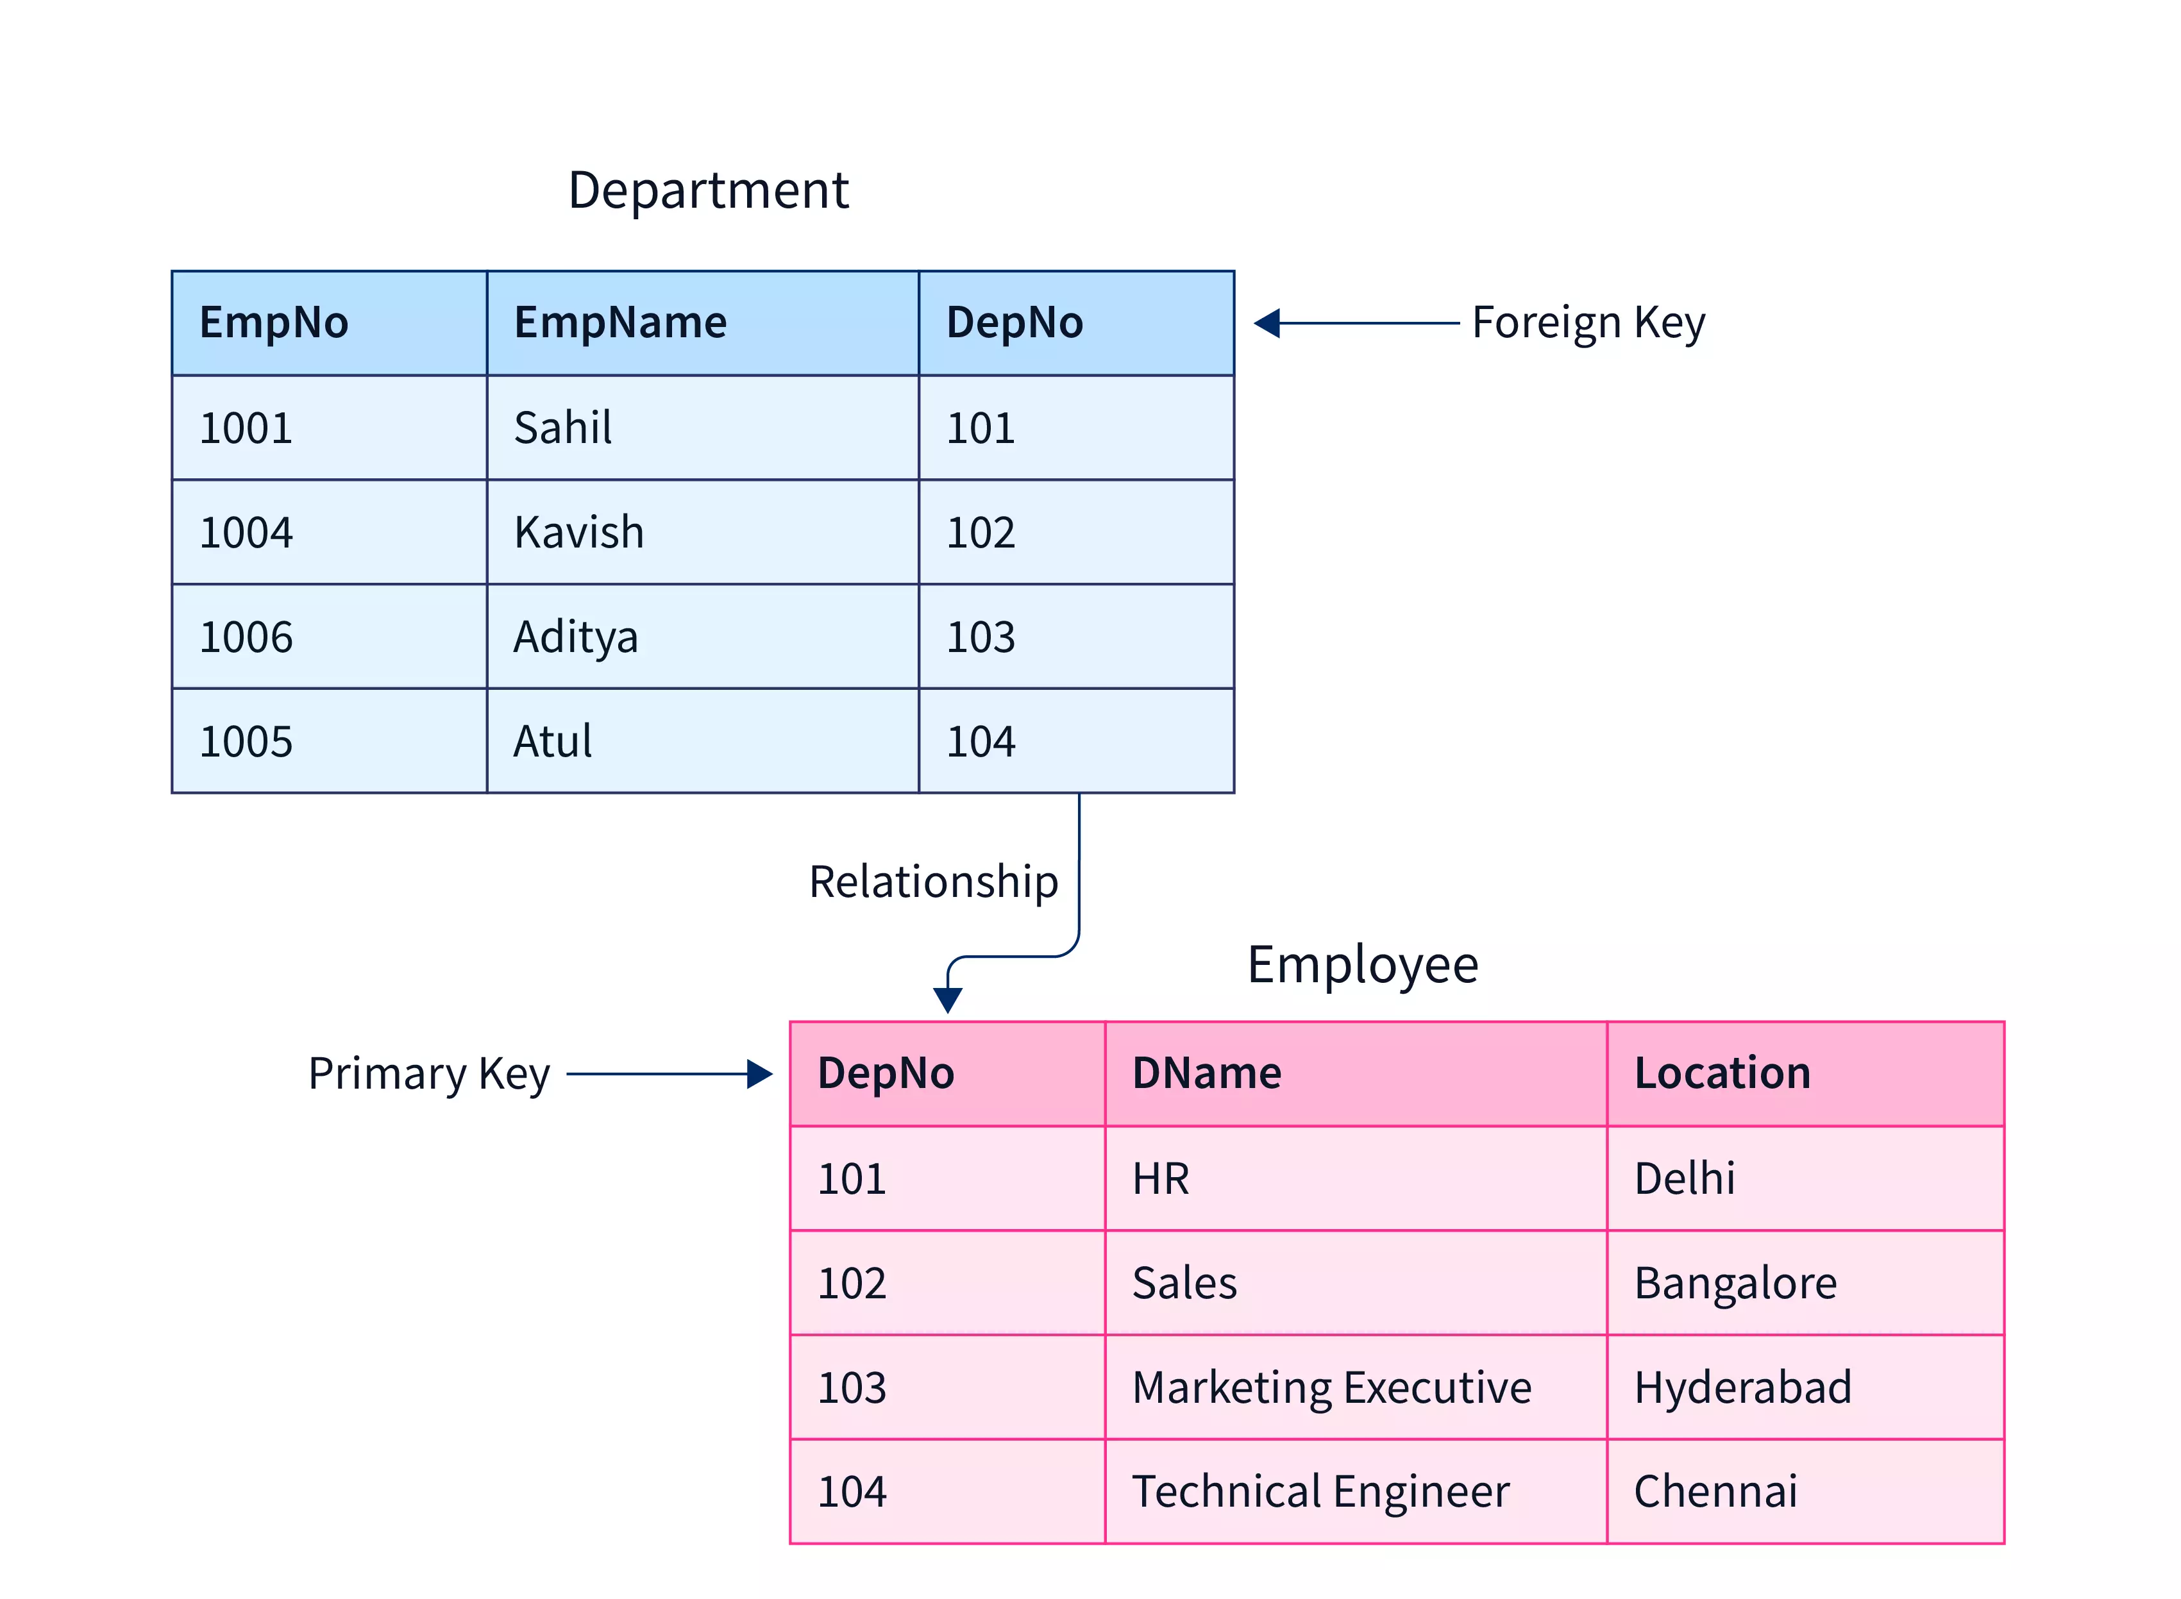
Chaves
https://www.scaler.com/topics/sql/foreign-key-in-sql/

Slide 7
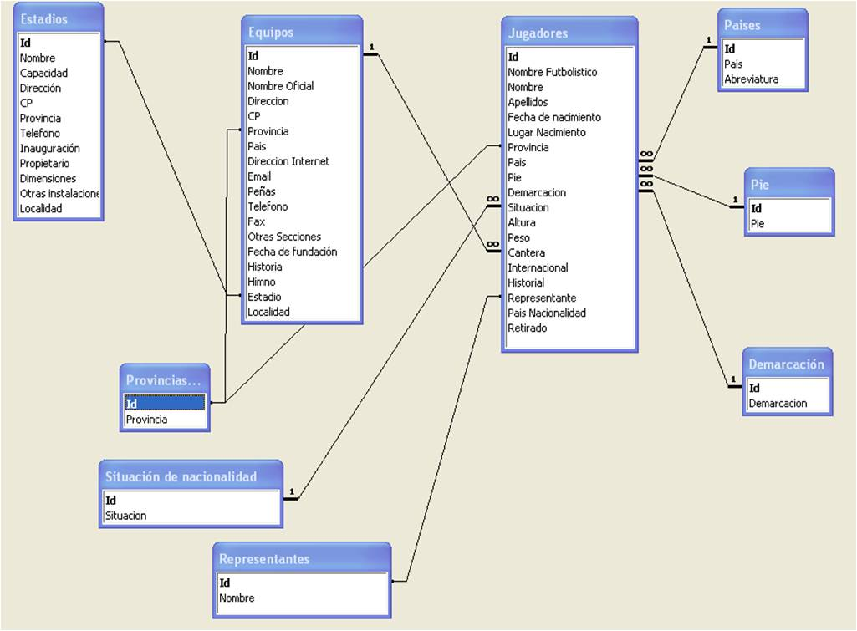
Diagramas de esquema
Representa o esquema de um banco de dados juntamente com as dependências de chave primária e estrangeira.
https://esquema.net/relacional/

Slide 8
Linguagens de consulta
Permite que um usuário solicite informações de um banco de dados.
Procedurais e não procedurais.

Slide 9
Operações relacionais
Conjunto de operações que podem ser aplicadas a uma única relação ou a um par de relações.
O resultado dessas operações são sempre uma única relação.

Slide 10
Introdução à SQL

Slide 11
Visão geral
Linguagem de definição de dados:
Fornece comandos para definir e modificar esquemas e excluir relações.
Integridade.
Autorização.
Definição de visões.
Linguagem de manipulação de dados:
Oferece a capacidade de consultar informações no banco de dados, inserir, modificar e excluir tuplas do banco de dados.

Slide 12
Visão geral
Controle de transação.
SQL embutida e SQL dinâmica.

Slide 13
Definição de dados
A linguagem de definição de dados (DDL) do SQL permite definir um conjunto de relações e as informações sobre cada relação.
Esquema para cada relação;
Tipos de valores associados a cada atributo;
Restrições de integridade;
Informações de segurança e autorização de cada relação;

Slide 14
Definição de dados
Tipos básicos:
Char;
Varchar;
Int;
Smallint;
Numeric;
Real;
Float;

Slide 15
Definição de dados
Definição básica de um esquema.
create table departamento(
nome_dept varchar(20),
predio varchar(15),
orcamento numeric(12,2),
primary key (nome_dept));

Slide 16
Definição de dados
Restrições de integridade:
Primary Key;
Foreign key;
Not null;

Slide 17
Definição de dados
Inserção de dados.
insert into instrutor values(10211, ‘Smith’, ‘Biology’);
Exclusão de dados.
delete from aluno;
drop table aluno;
Modificação de dados.
alter table aluno add endereco varchar(20);
alter table aluno drop endereço;

Slide 18
Consultas SQL
select nome from instrutor where salario > 70000;

Slide 19
Próxima aula: Comandos SQL

Slide 20
Atividade
Vamos criar um banco de dados que guarde os produtos vendidos por um supermercado e registre as vendas desses produtos.
Um produto deve ter um campo que identifique unicamente cada registro, um nome, categoria, marca e preço.
Uma venda registra o produto vendido e a data da venda.
Inserção de dados nas tabelas.
Realizar consultas:
Nomes de um produto que estão em uma determinada categoria.
Marcas que possuam produtos com valores acima de 50 reais.
Datas da venda de um determinado produto.

